Slide 1
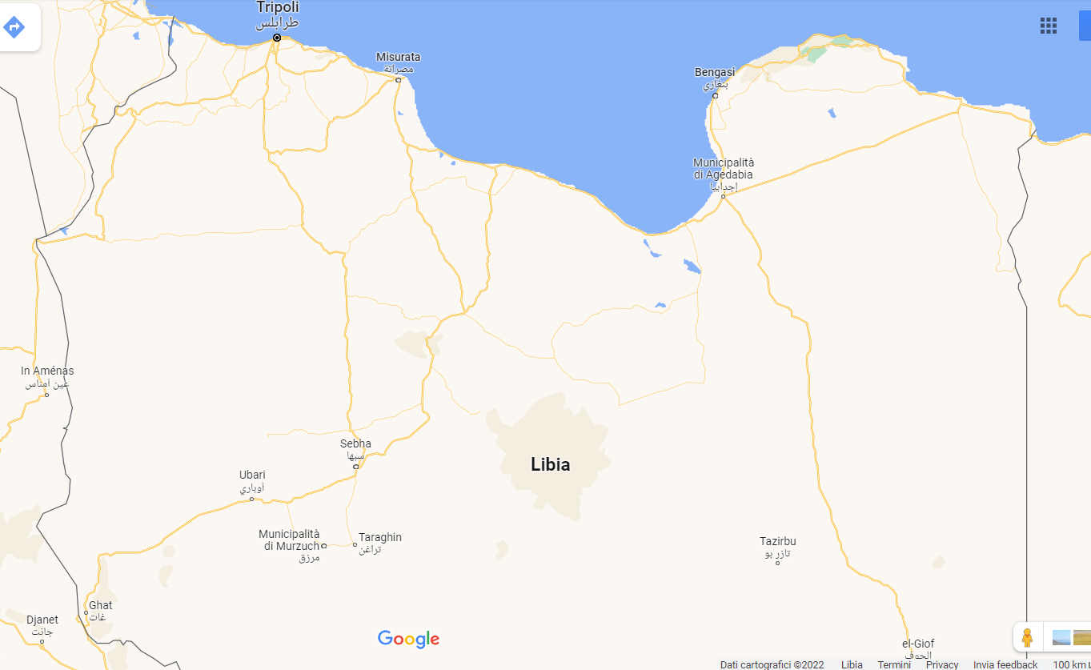
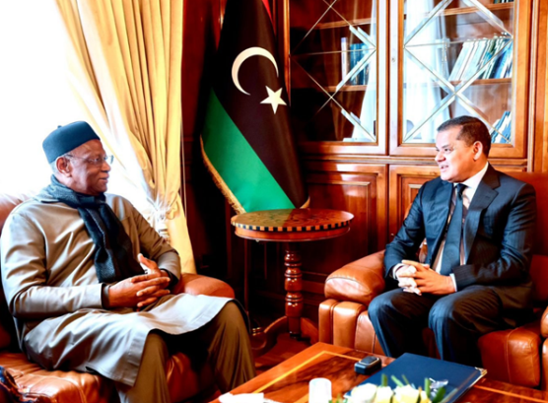
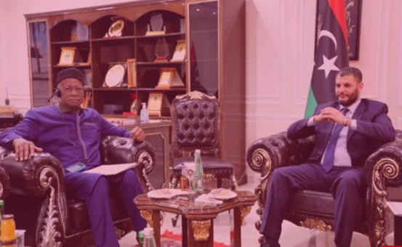
J2 20230206_CUTOFF0600B
TRIPOLI 05 FEB 23
IL CAPO MISSIONE UNSIMIL BATHILI CONTINUA LA SERIE DI INCONTRI ISTITUZIONALI INCONTRANDO IL PM DBEIBA E IL MINISTRO DEGLI INTERNI TRABELSI. I COLLOQUI SI SONO BASATI SU UNA SERIE DI PROPOSTE PER COMPLETARE LE ELEZIONI IL PRIMA POSSIBILE. NEGLI INCONTRI E’ STATO SOTTOLINEATO LA NECESSITA’ CHE VENGA EMANATA QUANTO PRIMA UNA NORMA COSTITUZIONALE E CHE VENGANO COMPLETATI TUTTI I PASSAGGI ESECUTIVI PER CONSENTIRE AGLI ELETTORI LIBICI DI RECARSI ALLE URNE.
Commento: ------------------------.
TRIPOLI
BANI WALID
SIRTE

